Slide 1
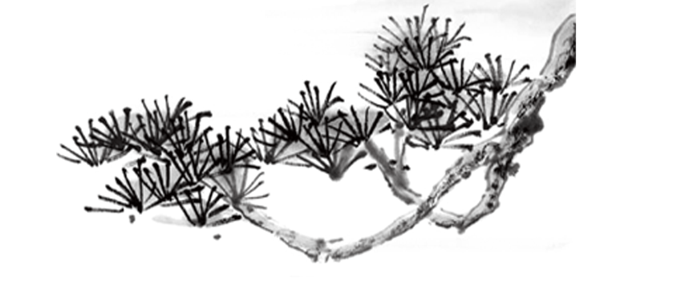
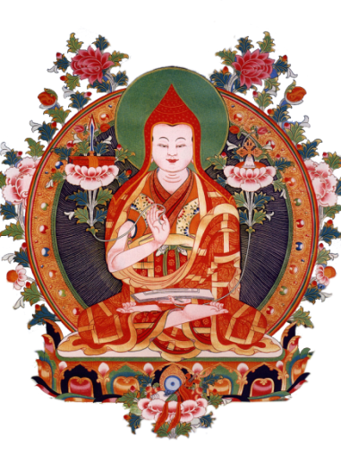

开显解脱道-第2课 ——全知麦彭仁波切造 索达吉上师译讲
2018年12月14日

Slide 2
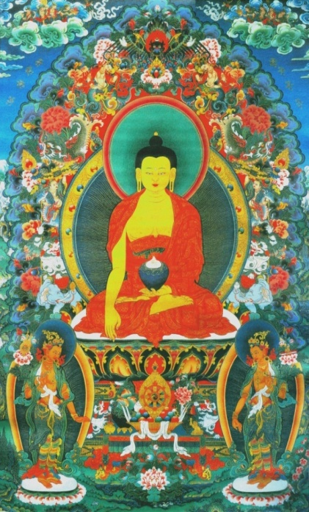
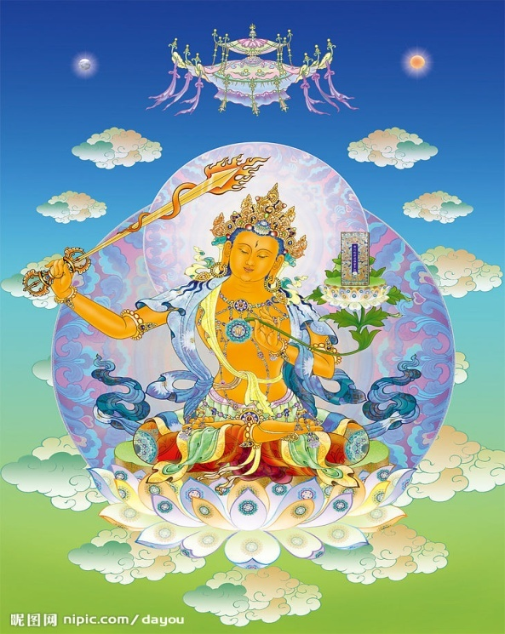
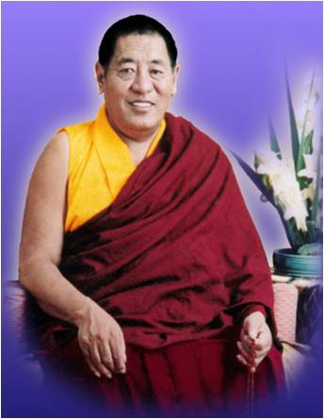
顶礼本师释迦牟尼佛！ 顶礼文殊智慧勇识！ 顶礼传承大恩上师！
无上甚深微妙法 百千万劫难遭遇 我今见闻得受持 愿解如来真实义
为度化一切众生，请大家发无上殊胜的菩提心！

Slide 3
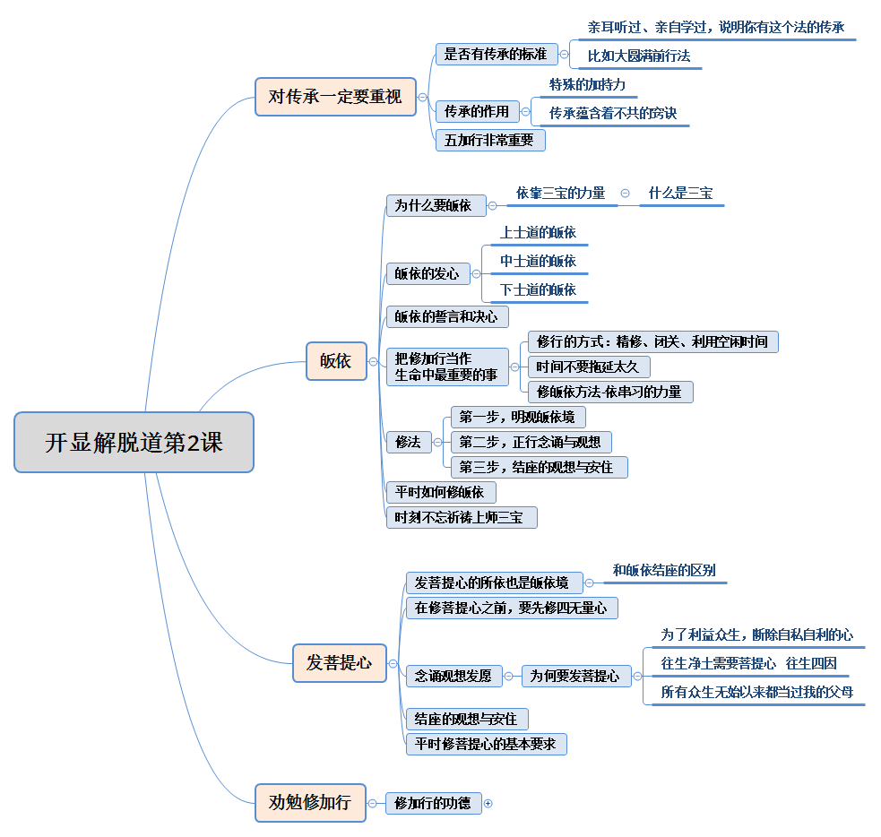

Slide 4
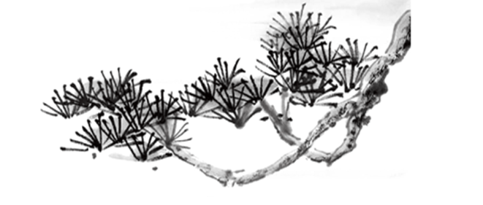

1、
开显解脱道皈依、发心
对传承一定要重视
1、是否有传承的标准，显密任何一个法都有它的传承，这一点非常重要，尤其是密宗的传承对修行者来讲至关重要。 我们说一个人有没有这个法，主要是看他有没有这个法的传承，而不是看他有没有法本或光盘。你在某位上师面前亲耳听过、亲自学过，说明你有这个法的传承。
2、举例说明，比如大圆满前行法，从莲花生大士经由历代的高僧大德们，代代口耳相传，一直传到今天，所以今天你们所求的法都有法脉有传承。再比如《开显解脱道》，从麦彭仁波切一直传到我们这里，然后我们再传给下一代。
3、传承的作用。一方面，传承有一种特殊的加持力；另一方面，传承蕴含着不共的窍诀。
4、要求。如果没有特殊情况，一定要把一部法的传承听圆满。
五加行非常重要：《萨迦格言》所说：“大海于水不厌足，智者于法不厌足。”
我相信大多数人在理解上没有很大困难，最大的困难在于实际修行。我们要想办法帮助那些还没有修完加行的道友继续修持。发愿容易，修行难。

Slide 5
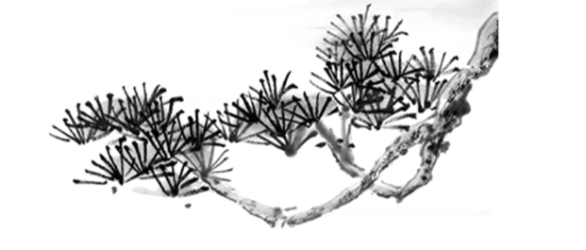

开显解脱道-皈依
涵盖内容：五十万不共加行包括：皈依十万遍、发心十万遍、金刚萨埵百字明十万遍、供曼茶罗十万遍、上师瑜伽中的顶礼十万遍。一般而言，上师瑜伽中的莲花生大士心咒不包括在内，如果把这个算进来就有六十万加行，也有这样的算法。
一、皈依
1、为什么要皈依 。我们要从轮回当中获得解脱，无非是依靠自力或他力。而仅仅依靠自力，是难以从轮回当中获得解脱的，必须要依靠三宝的力量，所以要皈依三宝。
什么是三宝？获得究竟觉悟的佛陀、佛陀宣说的妙法以及修行妙法的僧众，这三者称为“三宝”。
2、 皈依的发心 。有三种：下士道的皈依，是为了获得即生或来世当中的健康、快乐、财富等；中士道的皈依，是为了自己从轮回当中获得解脱；上士道的皈依，是为了利益天边无际的一切众生。
3、皈依的誓言和决心 。在发誓言之前，一定要深思熟虑，再三考虑之后立下坚定的誓言和决心，这样的心态可以叫做“皈依心”。以此心态为前提作皈依，你的相续中才有了皈依戒的戒体。要作真正的皈依，就一定要在皈依境面前反反复复地念诵皈依偈，要完成十万遍，这非常重要。

Slide 6

开显解脱道-皈依
把修加行当作生命中最重要的事
1、修行的方式：精修、闭关、利用空闲时间……如果你把修加行当作生命当中最重要的一件事，那么一定能抽出时间；如果没有这样，那么肯定抽不出时间。不仅是修加行，我们做任何一件事情都是如此。
2、时间不要拖延太久。修加行的时间不要拖得太长，否则，修行的信念会日渐消磨，最终消遁无踪。《入行论》“犹如乌云暗夜中,刹那闪电极明亮, 如是因佛威德力,世人暂萌修福意。”
3、修皈依方法。
旁述：串习的力量。捡拾点金石的年轻人，依串习的力量最终将其扔回大海。反例说明。
第一步，明观皈依境。宁玛巴唐卡或图片，陈设五供。发誓愿：“我在上师三宝面前发愿，生生世世皈依上师三宝，哪怕遇到生命危险，也绝不舍弃上师三宝。”以这样的信心和决心，猛厉地念诵皈依偈。

Slide 7

开显解脱道-皈依
第一步，明观皈依境
前观五枝如意树
中央莲师金刚持 1）中央的树枝：根本上师 形象为莲花生大士，本体为根本上师
传承师尊空行绕 2）上方的树枝：传承上师莲花生大士的周围一层一层地围绕着诸位传承上师
前枝导师三时佛 3）前方的树枝：三世诸佛
右近佛子大乘圣 4）右方的树枝：大乘僧众
后枝佛典经函卷 5）后方的树枝：法宝经函
左枝八胜声缘僧 6）左方的树枝：小乘僧众
周边智慧护法众 7）树枝的空隙：男女护法众
明观十方三时中
诸皈境如芝麻荚
前观我及母亲等
普天众生敬顶礼
从今直至菩提果
以最诚信而皈依

Slide 8

开显解脱道-皈依
第二步，正行念诵与观想 然后开始念皈依偈颂，念藏文汉文都可以：
念诵： 遍满虚空尽边际
上师本尊空行众
佛陀正法圣僧前
我与六道敬皈依
具体修法：修五十万加行时，最好前面先念一遍《八吉祥颂》和三遍《大自在祈祷文》，然后是皈依、发心、上师瑜伽。之后，念一遍《开显解脱道》，再开始修某个加行。如果你实在没有时间，也可以直接修某个加行。
观想：自己前面是怨恨的敌人、冤亲债主、鬼神等，今生的父母分别观在右边和左边，六道众生围绕在自己的周围。怨敌关在前方的功德。

Slide 9

开显解脱道-皈依
第三步，结座的观想与安住
自他一切众生就像鸟雀被石簧惊动飞起一样扑向皈依境，我和众生全部变成光融入前面的皈依境，皈依境也从周边开始慢慢地融入中央的莲花生大士，最后莲花生大士变成一个明点，慢慢融入法界，一切都变成空性。在这样的空性境界中稍许安住。当产生分别念时，开始回向善根。
平时如何修皈依
下座后行住坐卧一切威仪，全部观想为上师的显现。就像前行里面讲的一样，有时把上师三宝观想在自己的肩上，有时观想在自己的心间，有时观想在自己的头顶上，一直用各种方式来供养、祈祷。
时刻不忘祈祷上师三宝
法王如意宝老人家，有人问：“当您在人生当中遇到无法想象的违缘、障碍时，您会怎么办？”法王说：“我会一心一意地祈祷上师三宝。”

Slide 10

开显解脱道-发菩提心
于如是皈依境前发心：尽力念诵“愿诸众生永具安乐及安乐因，愿诸众生永离众苦及众苦因，愿诸众生永具无苦之乐我心喜悦，愿于众生远离贪嗔之心住平等舍”。
第一步，发菩提心的所依也是皈依境 遣除错误的做法和观念
藏传佛教的利他思想 。弘扬的时候，要有一种服务的心态——我们是为大家服务的，为汉传佛教乃至全人类的宗教服务。如果想真正领略藏地的风光、探寻最神秘的宝藏，就应该去了解和学习藏传佛教，它对你的心灵非常有帮助。我们学习藏传佛教，一定要汲取其中的精华——利他思想，以此来帮助他人。
第二步，在修菩提心之前，要先修四无量心。舍 慈 悲 喜
首先修四无量心：尽力念诵“愿诸众生永具安乐及安乐因，愿诸众生永离众苦及众苦因，愿诸众生永具无苦之乐我心喜悦，愿于众生远离贪嗔之心住平等舍”。
第三步，正式观修菩提心，念诵
吙！如三时佛及佛子 发起殊胜菩提心 我亦为度普天众 发起无上菩提心
这个 此发心偈要念满十万遍。

Slide 11

开显解脱道-发菩提心
第三步，念诵观想发愿
为何要发菩提心—
1）发菩提心就是为了利益众生，断除自私自利的心。阿底峡尊者说过，大乘和小乘之间的最大差别，就在于有没有发菩提心，这是大小乘的界限；2）往生净土需要菩提心 往生四因；3）“所有众生无始以来都当过我的父母，我此时此刻发下菩提心，以此力量，一定要救度这些众生！
同时忆念往昔诸佛菩萨如何发愿我亦如是发愿。
“香且森窍仁波切，玛基巴南洁杰结，基巴年巴美巴扬，恭内恭德培瓦效。”（汉意：“菩提心妙宝，未生者当生，已生勿退失，辗转益增长。”
修行人心理要健康
念诵：密宗的发心仪轨
如果按照密宗的发心仪轨，偈颂是： 我与无边众 本是正等觉 了知如是性 发大菩提心
第四步，结座的观想与安住
收座的时候，观想皈依境化光融入自己的身体（这跟修皈依收座时的观想不同），自己获得了诸佛菩萨的加持，变得与诸佛菩萨无二无别，然后慢慢融入空性。在空性当中安住一会儿，最后起定的时候做回向。

Slide 12
平时修菩提心的基本要求
一切威仪当中，利益他众的心态和行为不能改变，这是修菩提心的基本要求。
劝勉修加行
修加行的功德：修完加行的人，就像野马已经被驯服一样，身和心都已经调伏得很不错了。倘若没有修完加行，即便是再好的根基，跟真正的密法法器还是有一定的距离。
很多人的成功，一是靠自己的能力，一是靠自己的智慧，还有一点就是时间的积累。如果每天少睡一个小时，把散乱的琐事减少一部分，这样一来，完全可以挤出时间来修行。
开显解脱道-发菩提心

Slide 13
第2课思考题
1.为什么一定要重视传承？五十万加行包括哪些？

Slide 14
第2课思考题
2.为什么要皈依三宝？皈依的发心有哪三种？皈依真正的内涵是什么？

Slide 15
第2课思考题
3.请描述：皈依之前行——明观皈依境；正行——念诵及观想；后行——结座的观想与安住。

Slide 16
第2课思考题
4.在日常生活当中应如何修皈依？

Slide 17
第2课思考题
5.请描述：发菩提心之前行——所依；正行——念诵与观想；后行——结座的观想与安住。

Slide 18
第2课思考题
6.为什么要发菩提心？你对利他思想是如何理解的？

Slide 19

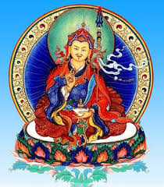
共修回向
愿以此殊胜共修功德，及三世所累积的善根，以及三世一切凡圣有漏无漏的善根、悉皆隨喜並且普皆回向，三世诸佛如何回向，我亦如是回向，回向佛法兴盛，高僧大德长久住世，广转法轮；回向自他一切有情临命终时，遣除所有的违缘，迅速自在地往生西方极乐世界。
回向一切佛教修行者和所有道友，身心安康、诸事吉祥，违缘净除，顺缘具足，相续中的二种菩提心不断增上，闻思修圆满，早日成佛，智悲利生！

